Slide 1
МАОУ СШ №2 г. МИХАЙЛОВСКА
Отчет об исполнении корпоративного плана по противодействию коррупции за 2022

Slide 2
Антикоррупционная политика школы представляет собой комплекс взаимосвязанных принципов, процедур и конкретных мероприятий, направленных на профилактику и пресечение коррупционных правонарушений в деятельности школы. Приверженность школы закону и высоким этическим стандартам в деловых отношениях способствует укреплению репутации школы среди других организаций и партнёров, в том числе социальных.

Slide 3
МАОУ СШ №2 г. Михайловска в 2022г. Продолжала работать согласно плану по противодействию коррупции, разработанному и утвержденному в 2021 году
В 2022 году были проведены мероприятия по следующим направлениям:
Мероприятия по нормативному обеспечению противодействия коррупции
Доступность информации в системе образования
Меры по совершенствованию управления в целях предупреждения коррупции
Антикоррупционное образование

Slide 4
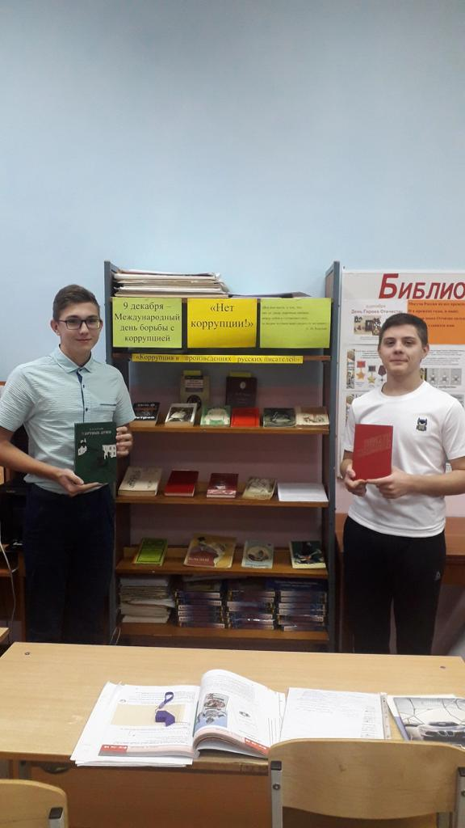
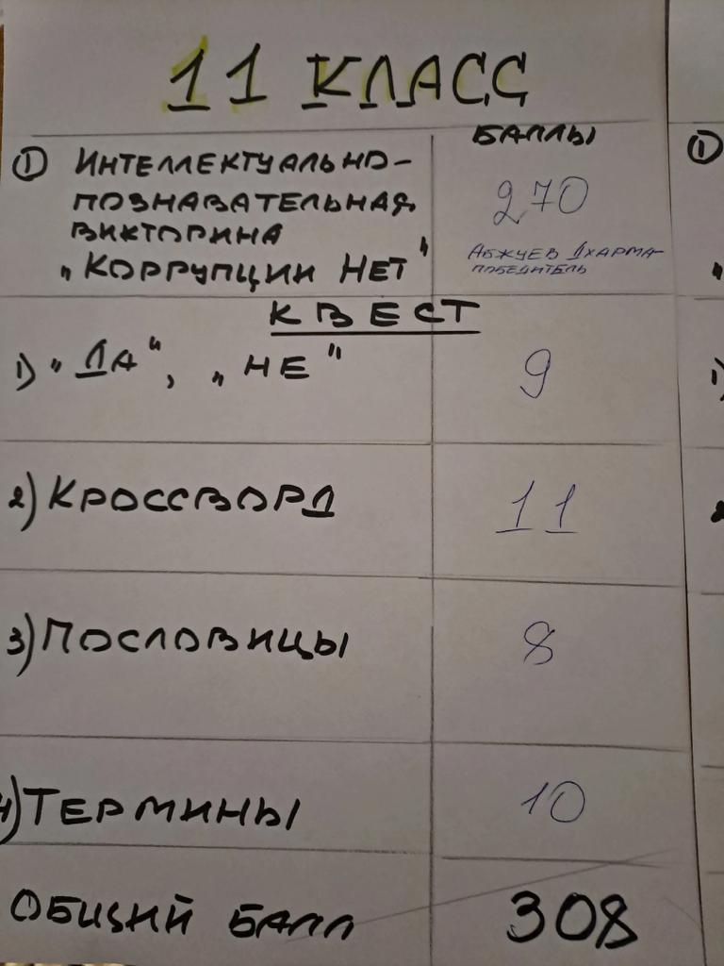
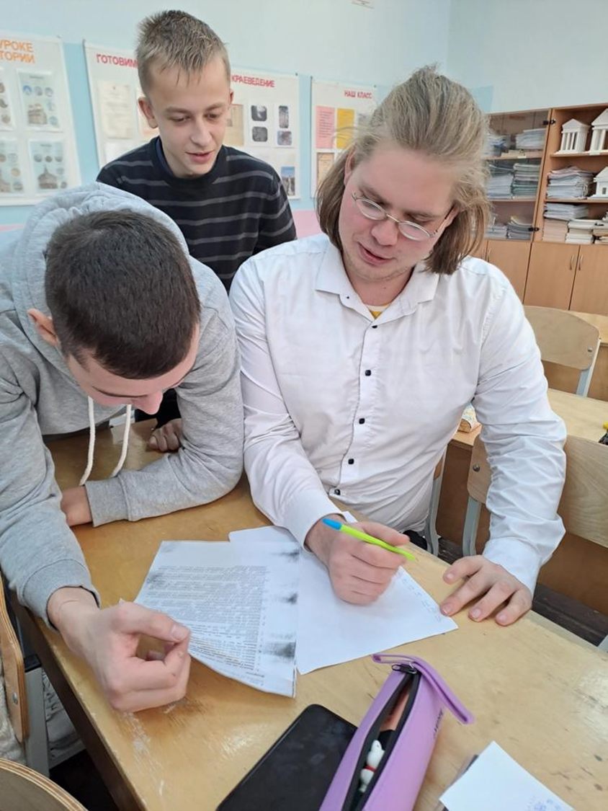
Все мероприятия выполнены в срок:

Slide 5
